Slide 1



Constant Contact

Slide 2


Etapa 2- Afiliación/Negociación
Afiliado recibe su kit electrónico al momento de la afiliación.
Fase II- Kit de Bienvenida Digital
Pendiente arte
Detalle de las gestiones que puede realizar el afiliado.
Guía de afiliación para página web.
Carta de Bienvenida explicando los beneficios de un fondo de pensión y los distintos canales de atención.
El kit incluye:

Slide 3

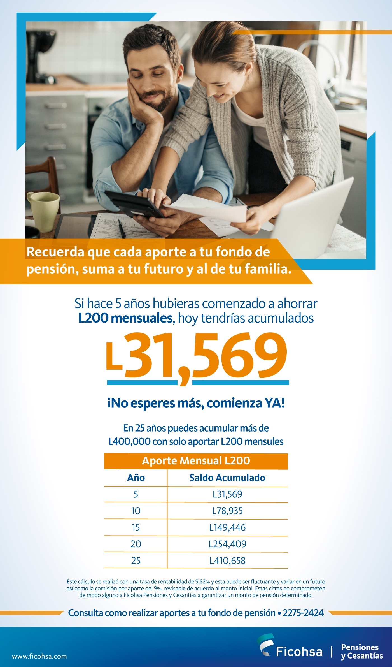
Etapa 3- Mantenimiento
Envío de correo de aniversario cada vez que la persona cumpla un año más en el fondo de pensión.
Inactivo y Afiliados sin Aportes
Envío de correo a las personas afiliadas a un sub producto recurrente después de 6 meses de inactividad.
Manual a través de IC
Periodicidad: mensual
Periodicidad: mensual
Manual a través de IC
Aniversario en el fondo
Pendiente arte

Slide 4
Envío de HTML a afiliados que hicieron retiros totales o parciales.
Periodicidad: base mensual de retiros
Entrega julio 2018
Pendiente arte
HTML Retiros Totales- Despedida
Etapa 3- Mantenimiento

